Slide 1
《计算机组成原理》补充实验
——基于鲲鹏处理器

Slide 2
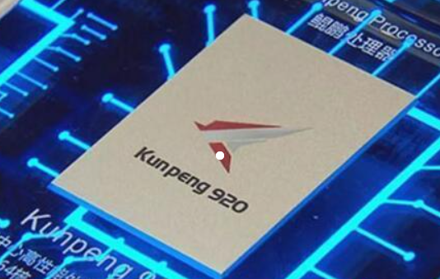
相关知识介绍
鲲鹏处理器与openEuler操作系统
2019年1月，华为公司发布了鲲鹏920处理器Kunpeng 920，这是一款用于数据中心的高性能处理器，兼容ARMv8.2-A架构，采用7nm工艺，可以支持32/48/64个内核，主频可达2.6GHz,支持8通道DDR4,PCIe4.0和100G RoCE网络。

Slide 3
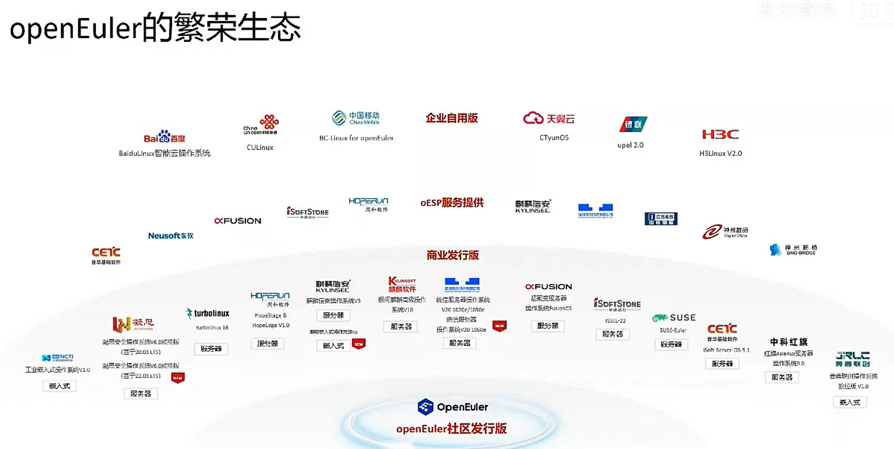
相关知识介绍
鲲鹏处理器与openEuler操作系统
openEuler操作系统
openEuler脱胎于EulerOS，后者是华为公司自2010年起研发使用的服务器操作系统，是linux发行版之一，2019年9月，EulerOS正式开源，命名为openEuler.

Slide 4
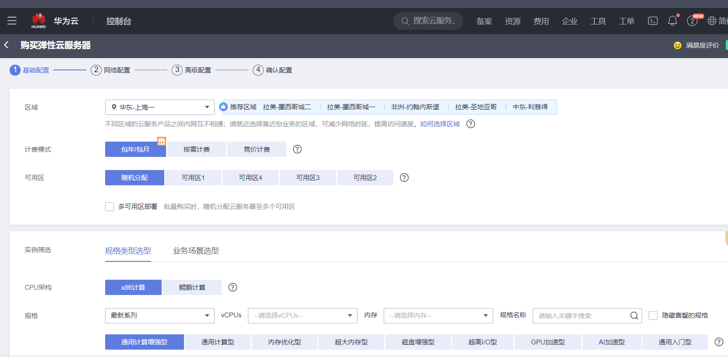
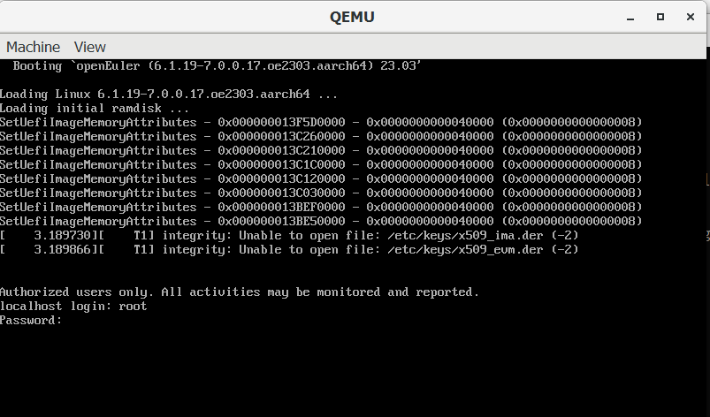
实验环境
方式1：基于华为云服务器
方式2：基于QEMU搭建模拟环境

Slide 5
基于QEMU的鲲鹏处理器开发环境
QEMU是一套以GPL许可证分发源码的虚拟机软件，本实验序列基于X86/windows 平台，采用QEMU搭建能够兼容鲲鹏架构的模拟环境，为鲲鹏处理器的学习提供支撑。
QEMU虚拟环境搭建，参考视频1.QEMU虚拟环境搭建

Slide 6
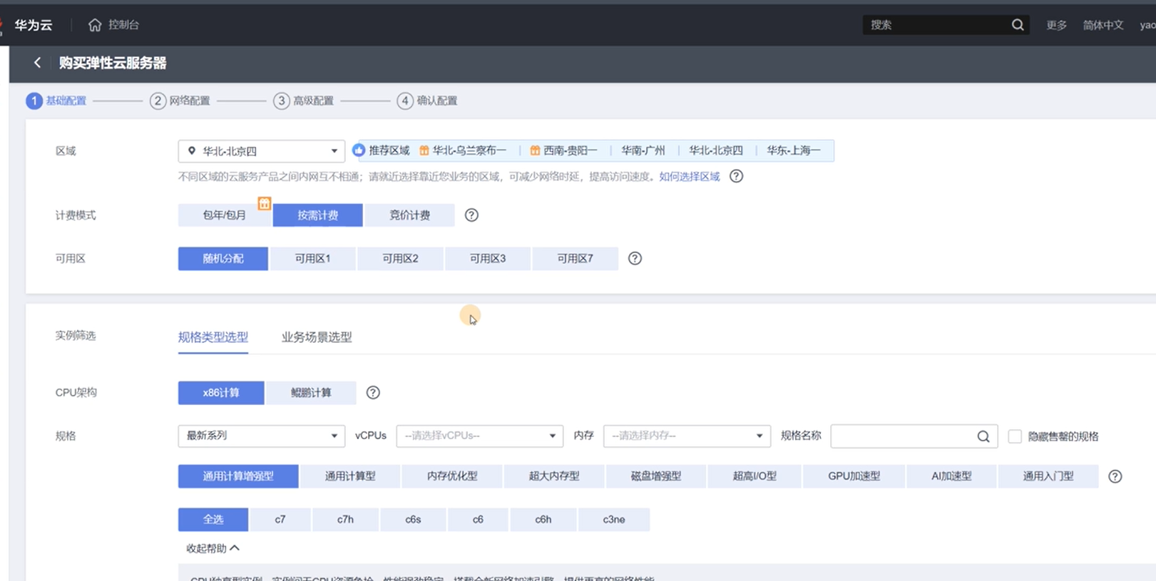
华为云实验环境搭建
参考实验教材附录A
参考视频2：华为云实验环境搭建.mp4

Slide 7
实验II：鲲鹏处理器C程序优化
实验目的
C语言的运行效率与编译器、硬件体系结构密切相关。将用C语言编写的功能相同、实现方式不同的可执行程序转换为对应的汇编代码，分析不同汇编代码的规模和运行效率，以此识别不同C语言编程方式的优劣，探索针对特定硬件的高效C语言编程方法，并以此了解鲲鹏处理器的硬件特性。
实验环境
硬件环境：具备网络连接的个人计算机
软件环境：Qemu虚拟环境，openEuler操作系统，gcc编译器

Slide 8
实验II：鲲鹏处理器C程序优化
实验原理
使用C语言编程时，由于C源代码到可执行程序的转换过程需要编译器的参与，由编译器得到的可执行文件与直接用汇编语言设计的程序相比，增加很多冗余代码，如果能够在一定程度上减少这类冗余代码，显然可以提高程序的执行效率。
同时，不同体系结构对同样一份C程序的支撑程度是不同的，若能针对鲲鹏处理器体系结构进行程序设计优化，也有助于提高软件的运行效率。

Slide 9
实验II：鲲鹏处理器C程序优化
实验任务
任务1：编写循环程序，通过将其转换为汇编代码分析数据类型对程序效率的影响，并通过计算不同函数的执行时间观察优化效果
任务2：编写结构体实例程序，通过汇编代码分析结构体边界对齐对程序效率的影响

Slide 10
实验II：鲲鹏处理器C程序优化
任务1：数据类型优化
将示例C程序转换为汇编代码，观察汇编代码中循环内的语句条数
改变数据类型，观察语句条数，分析数据类型对程序效率的影响
结合前述，给出优化方案，通过计算函数的执行时间观察优化效果

Slide 11
实验II：鲲鹏处理器C程序优化
实验步骤
(1)在本地运行QEMU，进入到openEuler操作系统内
(2)在命令行中输出命令cd \home，进入到“\home”目录下

Slide 12
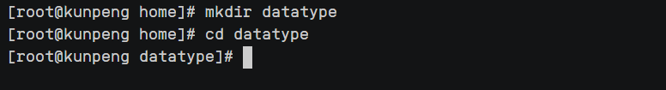
实验II：鲲鹏处理器C程序优化
(3)在命令行中依次输入命令mkdir datatype、cd datatype，创建并进入“datatype”文件夹

Slide 13
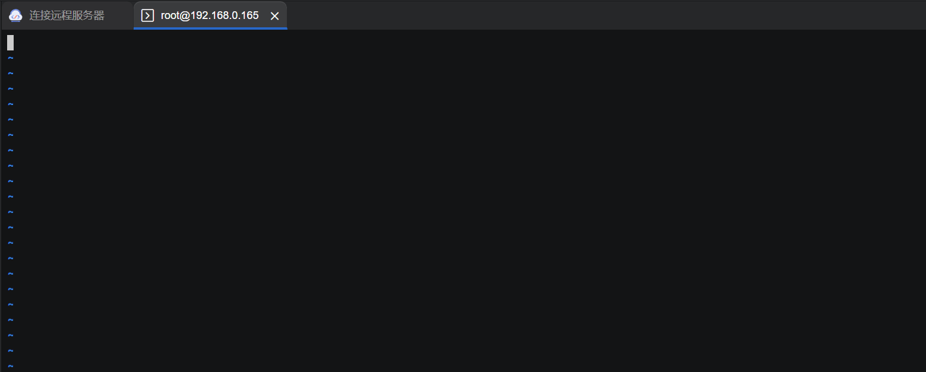
实验II：鲲鹏处理器C程序优化
(4)在命令行中输入命令vim checksum_v1.c，创建并编写checksum_v1.c文件 (short 类型变量)

Slide 14
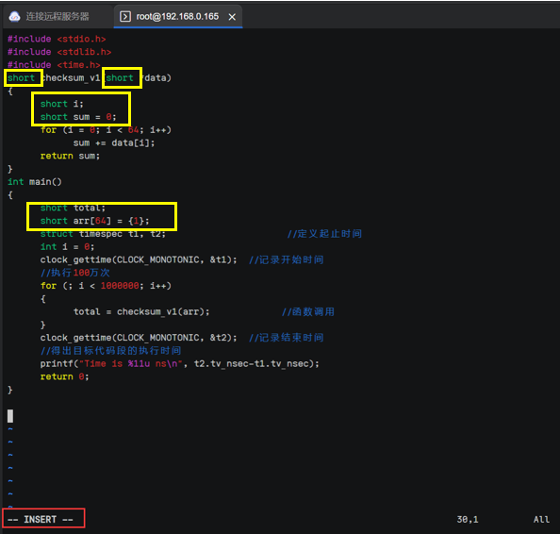
实验II：鲲鹏处理器C程序优化
使用vim编写程序时先按“i”键进入编辑模式，下方出现 “--INSERT--”代表进入了编辑模式，之后输入右侧代码，按esc退出编辑模式，再输入“:wq”退出vim
printf语句中是
%11u（阿拉伯数字）不是%llu

Slide 15
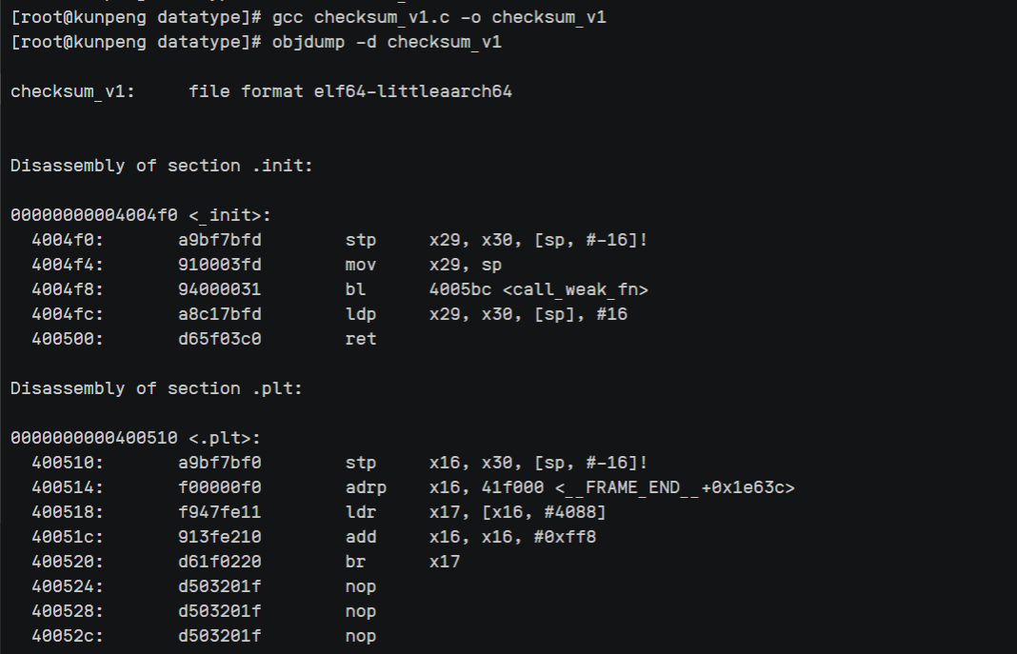
实验II：鲲鹏处理器C程序优化
(5)在命令行中输入命令gcc checksum_v1.c –o checksum_v1，编译程序
(6)在命令行中输入命令objdump –d checksum_v1 ，反汇编可执行程序

Slide 16
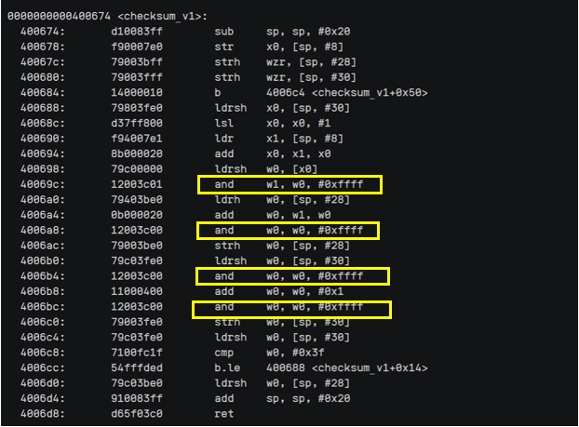
实验II：鲲鹏处理器C程序优化
checksum_v1函数反汇编之后如下图
四条and 指令是为了保证short类型数据高16bit为0

Slide 17
实验II：鲲鹏处理器C程序优化
(7)在命令行中输入命令./checksum_v1，运行示例程序并记录函数耗时，输出结果如下图所示，程序每次执行的结果会略有偏差，但偏差值对实验结果无本质影响，后续实验同理

Slide 18
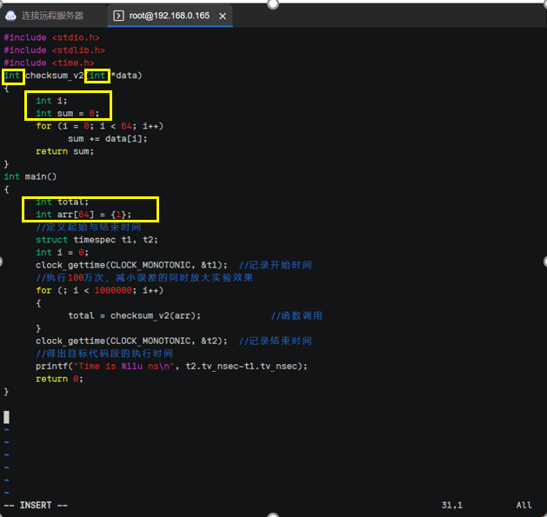
实验II：鲲鹏处理器C程序优化
(8)在命令行中输入命令vim checksum_v2.c，创建并编写checksum_v2.c文件（int 类型变量），之后保存退出

Slide 19
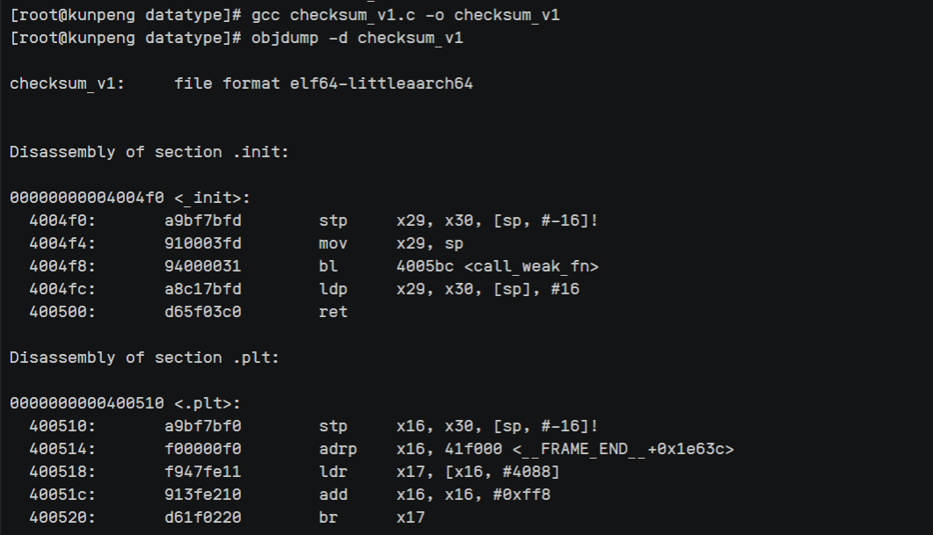
实验II：鲲鹏处理器C程序优化
(9)在命令行中输入命令gcc checksum_v2.c –o checksum_v2，编译程序
(10)在命令行中输入命令objdump –d checksum_v2 ，反汇编可执行程序

Slide 20
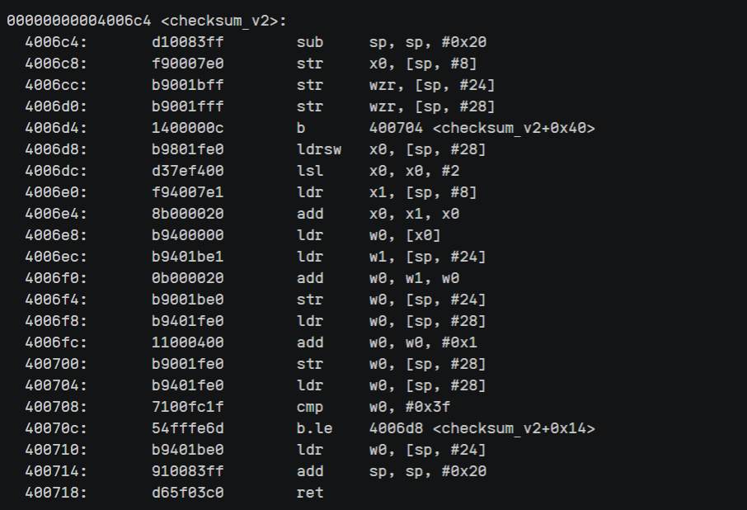
实验II：鲲鹏处理器C程序优化
checksum_v2函数反汇编之后如下图,可以发现循环体中的语句数由之前的18条减少为14条，减少的4条语句均为and w0,w0,#0xffff

Slide 21
实验II：鲲鹏处理器C程序优化
(11)在命令行中输入命令./checksum_v2，运行示例程序并记录函数耗时，输出结果如下图所示，对比之前的程序可以发现时间耗时有了明显减少，原因就在于int类型无须进行按位与操作，减少了汇编语句条数，缩短了代码的执行时间。

Slide 22
实验II：鲲鹏处理器C程序优化
假定计算校验和的数据类型只能为short型，在这个前提下，可以先用int类型的数据计算，计算完成之后，将其强制转类型转换为short类型，然后返回。保持数据在计算过程中始终为int类型，将可以避免需要经常将其缩减为16位的操作

Slide 23
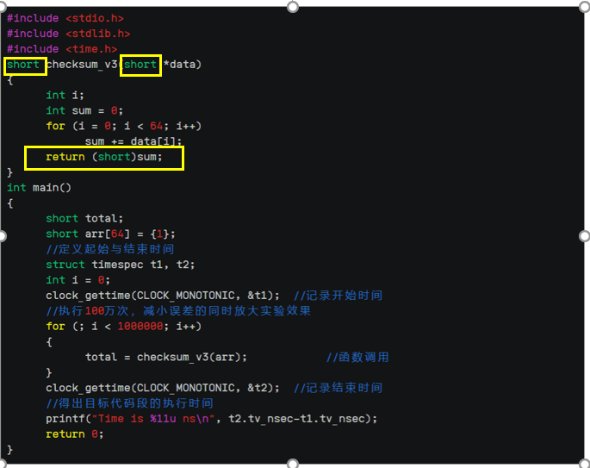

实验II：鲲鹏处理器C程序优化
(12)在命令行中输入命令vim checksum_v3.c，创建并编写checksum_v3.c文件（强制类型转换int->short），
之后保存退出

Slide 24
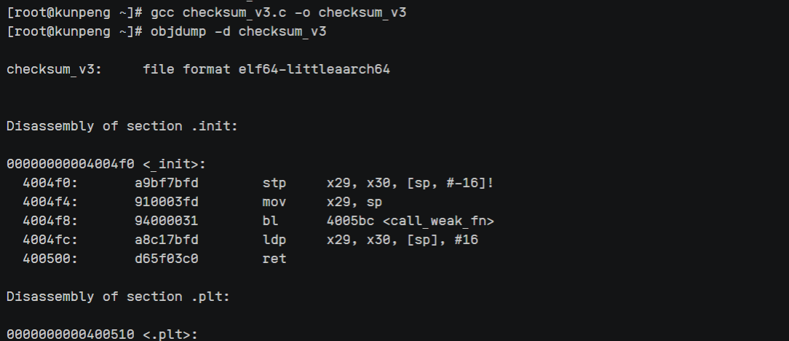
实验II：鲲鹏处理器C程序优化
(13)在命令行中输入命令gcc checksum_v3.c –o checksum_v3，编译程序
(14)在命令行中输入命令objdump –d checksum_v3 ，反汇编可执行程序

Slide 25
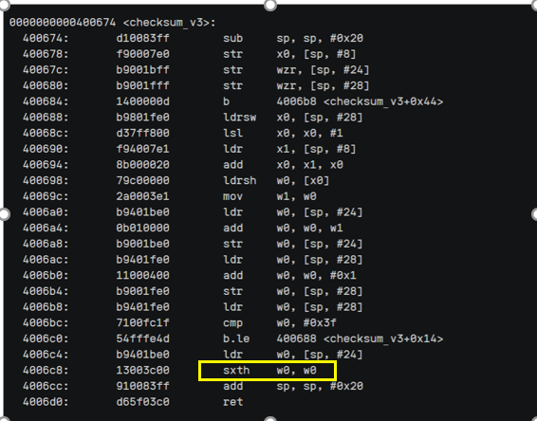
实验II：鲲鹏处理器C程序优化
checksum_v3函数反汇编之后如下图,该汇编代码的循环体中的语句数为15条，循环体外多出的一条sxth语句用于将32位int转换为16位short类型

Slide 26
实验II：鲲鹏处理器C程序优化
(15)在命令行中输入命令./checksum_v3，运行示例程序并记录函数耗时，输出结果如下图所示，可以发现对比v1也是有明显优化，优化效果与v2接近。使用int类型的数据进行中间计算，减少了按位与操作，提高了程序效率。

Slide 27
实验II：鲲鹏处理器C程序优化
通过上面三个例子，可以得出以下结论：
在局部变量的类型选择中应尽量选择int类型
在不影响计算正确的前提下，可先在计算过程中使用int类型进行计算，计算完成后再进行强制类型转换，最后返回数据

Slide 28
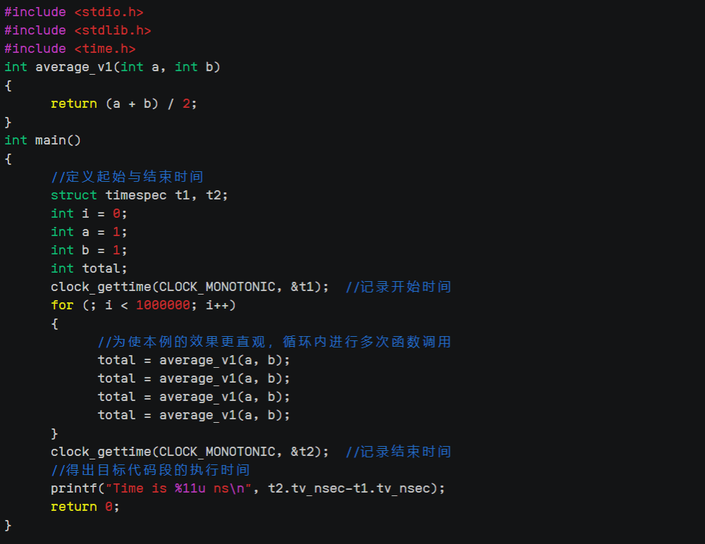
实验II：鲲鹏处理器C程序优化
接下来通过求平均值函数，观察在除法运算中，数据类型对程序效率的影响，并寻找优化方案
(16)在命令行中输入命令vim average_v1.c，创建并编写average_v1.c文件，之后保存退出

Slide 29
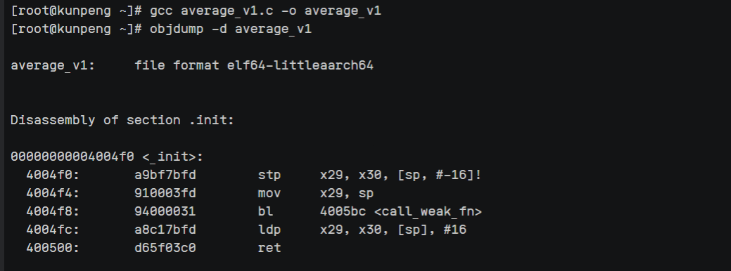
实验II：鲲鹏处理器C程序优化
(17)在命令行中输入命令gcc average_v1.c –o average_v1，编译程序
(18)在命令行中输入命令objdump –d average_v1 ，反汇编可执行程序

Slide 30
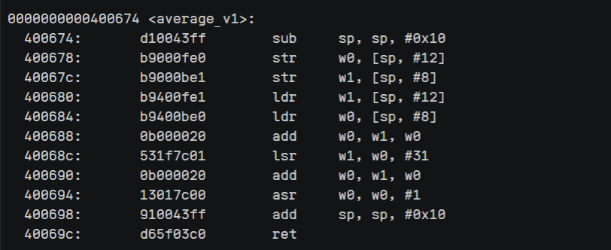
实验II：鲲鹏处理器C程序优化
average_v1函数反汇编之后如下所示，可以看到共有11条语句

Slide 31
实验II：鲲鹏处理器C程序优化
(19)在命令行中输入命令./average_v1，运行示例程序并记录函数耗时，输出结果如下图所示

Slide 32
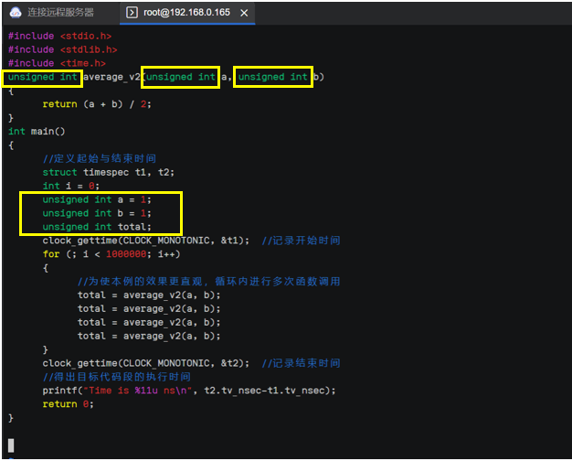
实验II：鲲鹏处理器C程序优化
该程序中除法运算对象是32位有符号整数，接下来将32位有符号整数修改为32位无符号整数重新进行编译与反汇编
(20)在命令行中输入命令vim average_v2.c，创建并编写average_v2.c文件，之后保存退出

Slide 33
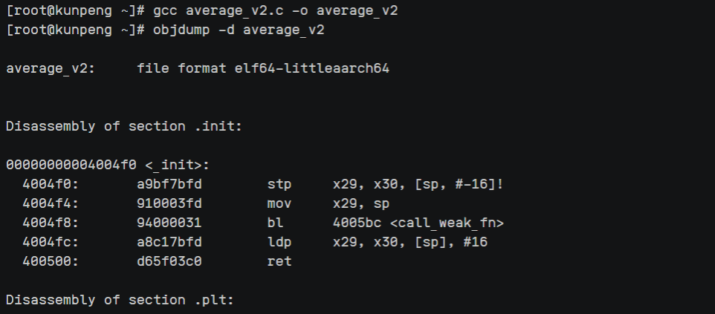
实验II：鲲鹏处理器C程序优化
(21)在命令行中输入命令gcc average_v2.c –o average_v2，编译程序
(22)在命令行中输入命令objdump –d average_v2 ，反汇编可执行程序

Slide 34
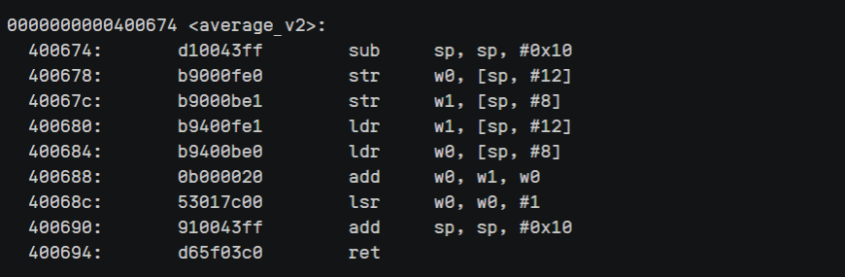
实验II：鲲鹏处理器C程序优化
average_v2函数反汇编之后如下所示，可以看到共有9条语句，减少了两条语句

Slide 35

实验II：鲲鹏处理器C程序优化
(23)在命令行中输入命令./average_v2，运行示例程序并记录函数耗时，输出结果如下图所示

Slide 36
实验II：鲲鹏处理器C程序优化
通过对比可以发现，鲲鹏处理器中，无符号数的除法操作使用lsr指令进行逻辑右移，而有符号数的除法操作使用asr指令进行算术右移。无符号数做除法时，除以2相当于把这个数右移1位，左侧补0。有符号数做除法要先给这个数的补码加上符号位，然后右移1位，左侧补源符号位。可见有符号数除法过程比较繁琐，因此应尽量采用无符号数做除法，以便简化流程
通过本小节的实验可以得到以下优化思路：函数参数和返回值尽量采用整型数据；对于放在寄存器中的变量，尽量采用整型；尽可能使用无符号数进行运算

Slide 37
实验II：鲲鹏处理器C程序优化
任务2：结构体优化
通过对结构体示例程序进行反汇编，观察汇编代码中结构体内存分配来分析边界对齐对于程序优化的作用
实验步骤
(1)在本地运行QEMU，进入到openEuler操作系统内
(2)在命令行中输出命令cd \home，进入到“\home”目录下
(3)在命令行中依次输入命令mkdir struct、cd struct，创建并进入“struct”文件夹

Slide 38
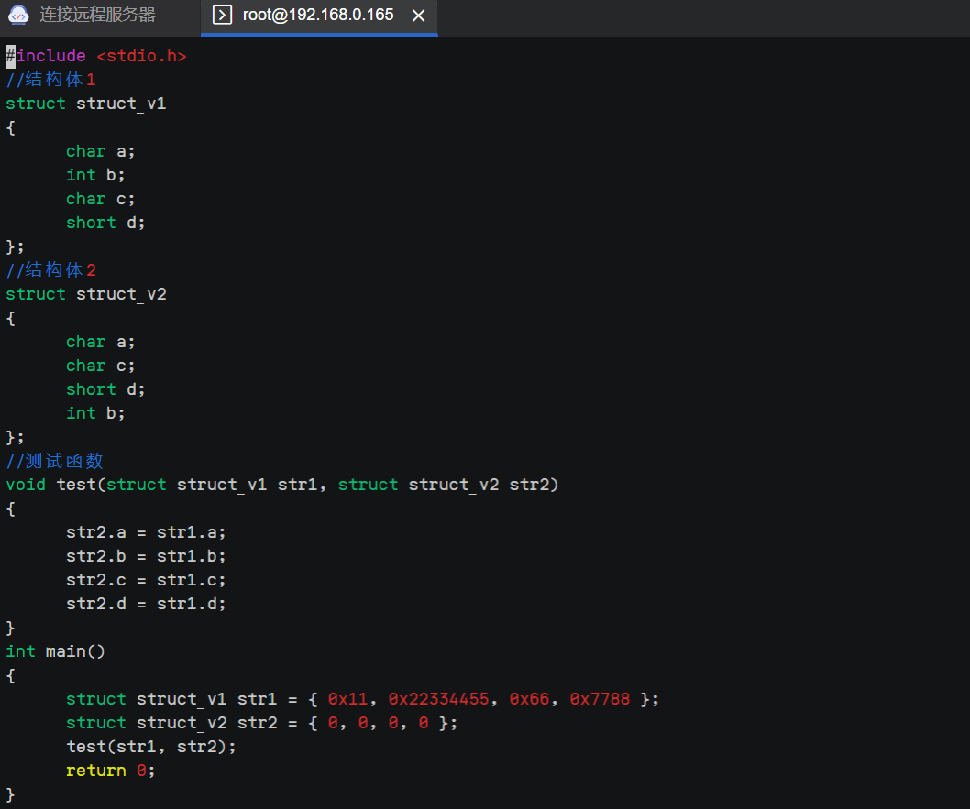
实验II：鲲鹏处理器C程序优化
(4)在命令行中输入命令vim struct.c，创建并编写struct.c文件，之后保存退出

Slide 39
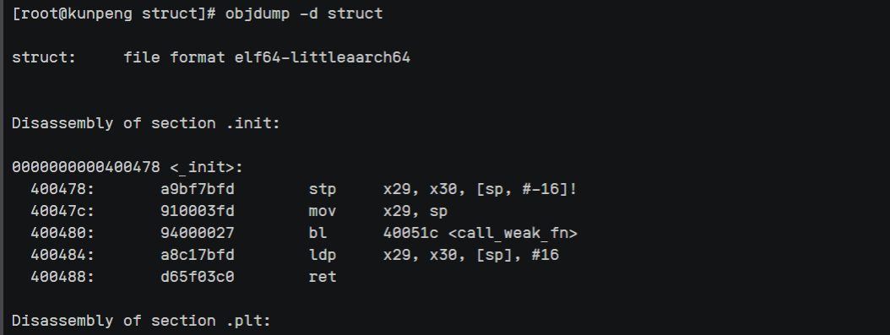
实验II：鲲鹏处理器C程序优化
(5)在命令行中输入命令gcc struct.c –o struct，编译程序
(6)在命令行中输入命令objdump –d struct ，反汇编可执行程序

Slide 40
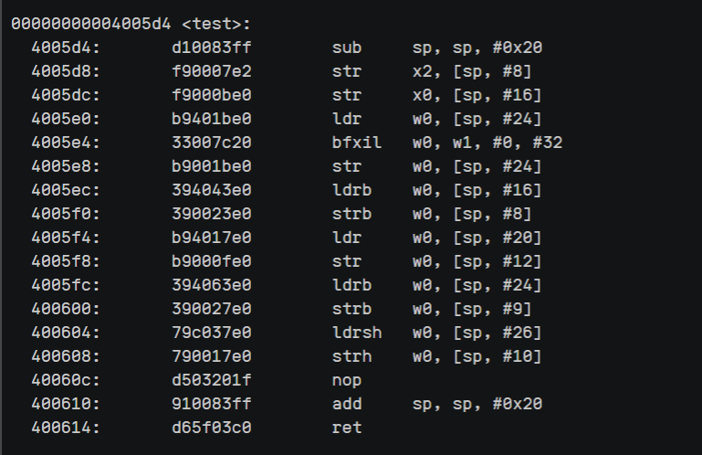
实验II：鲲鹏处理器C程序优化
test函数如下所示

Slide 41
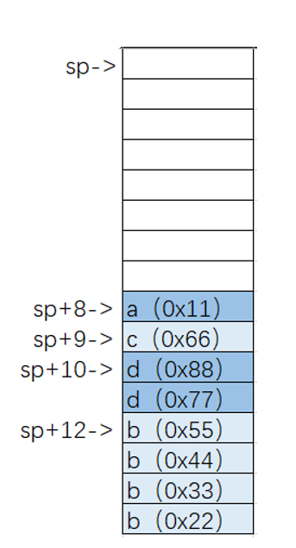
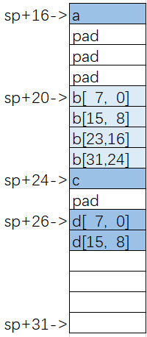
实验II：鲲鹏处理器C程序优化
test函数如下所示，根据汇编代码，可以推断出两个结构体在栈内的存储如图所示
struct_v1
（pad表示空缺）
struct_v2

Slide 42
实验II：鲲鹏处理器C程序优化
思考题：
工厂内某一产品的一组数据以结构体的形式进行存储，该结构体拥有A、B、C、D共4个成员。各成员的数据均为整数，范围如下：
A：1~100
B：40000~80000
C：18~25
D：1000000000~ 2000000000
根据本章的内容，考虑数据类型和边界对齐对程序执行效率的影响，合理地设计下列程序中的product结构体，使得product结构体的结构达到最优

